Slide 1
Vzdelávanie dospelých, celoživotné vzdelávanie v rukách samosprávy - pomôcky na platforme LEAP
Dominika Temiaková (PF UKF Nitra)
Marta Jendeková (AINOVA)

Slide 2
Vzdelávanie dospelých
súčasť celoživotného vzdelávania (školské a ďalšie vzdelávanie)
sme v škole a aj počas dospelosti aktuálne pripravovaní na svet o 5, 10 či 15 rokov?
Svetové ekonomické fórum (WEF) - Správa o budúcnosti pracovných miest (2018), predpoklady v oblasti vzdelávania a sveta práce do roku 2022:
zrýchlené zavádzanie technológií, humanoidné roboty (záleží od odvetvia)
nová hranica človek-stroj v práci (človek 71: stroj 29/ človek 58: stroj 42), dokonca pracovné úlohy prevažne ľudského charakteru (komunikácia a interakcia, koordinácia, rozvoj, riadenie a poradenstvo, uvažovanie a rozhodovanie) sa začnú automatizovať
zanikne 0,98 milióna, ale vznikne 1,74 milióna nových pracovných miest
rastúca nestabilita schopností – požiadavky na pracovné schopnosti sa výrazne (a najmä rýchlo!) zmenia
nevyhnutnosť ďalšieho vzdelávania – až 54% všetkých zamestnancov bude potrebovať výrazné preškoľovanie a zvyšovanie kvalifikácie

Slide 3
Prečo vzdelávať občanov, komunity, cieľové skupiny, dospelých?
posun od hard skills ku soft skills
dôraz na vzdelávanie zamerané na pracovné uplatnenie človeka, vo svete však aj na univerzálne kompetencie. Kde sa tomu máme (na)učiť? Je detstvo a mladosť primárnym obdobím, alebo je podstatné aj obdobie dospelosti a staroby?
Na čo sa budeme musieť pripraviť?
Špecifické témy (extrémizmus a radikalizácia skupín spoločnosti, hoaxy a schopnosť kriticky myslieť, občianske/politické vzdelávanie, zdravotná edukácia a mnohé ďalšie) – krízy nás obnažili
Špecifické cieľové skupiny (mladí dospelí, migranti, odsúdení, menšiny, nízkokvalifikovaní dospelí)
Je čas prikladať váhu aj vzdelávaniu mimo svet práce, v osobitých aktuálnych témach a prispôsobenému rôznorodým cieľovým skupinám, ktoré sa v tej ktorej komunite nachádzajú
Rýchlo meniaci sa svet – potrebujeme sa mu flexibilne prispôsobovať najmä prostredníctvom edukácie
Prečo akademická pôda?
pripraviť kvalitné, odborné materiály a návody pre ľudí z praxe, aby sme sa vyhli nekvalite, živelnosti a amaterizmu vo vzdelávaní dospelých
na KPG PF UKF už dlhodobo pripravujeme profesionálov v oblasti vzdelávania dospelých a poradenstva
spolupráca aj s inými inštitúciami (Mesto Nitra -prebiehajúci projekt, diskusia o druhošancovom vzdelávaní na miestnej úrovni, ZVJS a IV ZVJS)

Slide 4
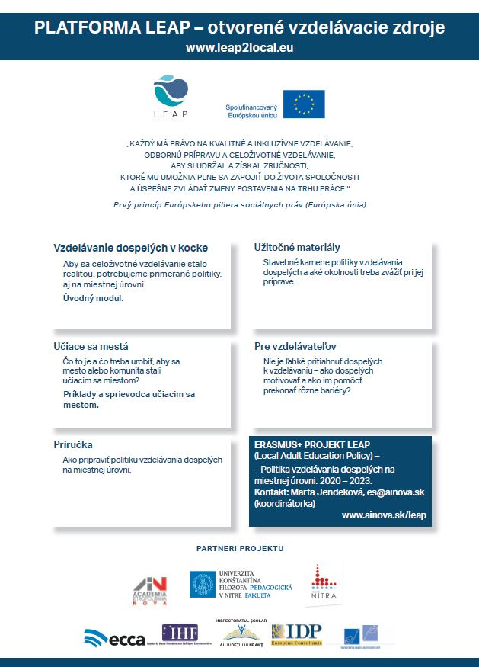
Platforma LEAP
radi by sme k tomu prispeli aj cez hlavné výstupy projektu
1. platforma otvorených vzdelávacích zdrojov https://leap2local.eu/ELEARNING/SK/Platform_SK/index.html
2. Príručka - sprevádza tvorbou verejnej politiky v oblasti vzdelávania dospelých, krok za krokom
www.leap2local.eu

Slide 5
Platforma je stále v procese dopĺňania
Domov
Ako pracovať na platforme (inštruktážne video)
V kocke - Úvodný modul, Ďalšie zdroje
V kocke
Dôležitosť a úžitok zo VD, CŽV a typy VD, Poradenstvo vo VD, Kvalita vzdelávacích programov, 2ŠV, Inteligentné mestá, Uznávanie výsledkov, Inkluzívne VD, Nové témy vo VD
Ďalšie zdroje
Užitočné materiály (Efektívna politika vo VD, Kvalitné programy pre potreby učiacich sa, Rovnosť prístupu k vzdelávaniu, Vyššia pripravenosť učiť sa)
Učiace sa mestá (+ Sprievodca učiacim sa mestom)
Vzdelávatelia
Glosár (slovník)
Príručka
Jazyky platformy (EN, HU, IT, RO, SK, IT)

Slide 6
Sprievodca učiacim sa mestom
Iniciatívy UNESCO a EÚ
Príklady a návody
Celoživotné vzdelávanie
UNESCO
Učiace sa mestá
Kreatívne mestá
Ďalšie iniciatívy
EÚ
Smart Cities
Európske hlavné mesto kultúry
Zelené hlavné mesto
Učiaca sa Trnava
Učiace sa mesto Pécs (HU)
EHMK Košice, Trenčín
Kreatívne Košice
Dokumenty (výber)
Pekinská deklarácia o budovaní Učiacich sa miest
Hlavné charakteristiky Učiacich sa miest
Prihláška
Pokyny pre budovanie Učiacich sa miest

Slide 7
Ďakujeme za pozornosť

